Slide 2
Sistema MRV de Financiamiento Climático en Colombia
3 mensajes
Existe un marco institucional en Colombia: Comité de Gestión Financiera (SISCLIMA) y Estrategia Nacional de Financiamiento Climático.
El Sistema MRV es una herramienta para la gestión de información en Financiamiento Climático en Colombia y la toma de decisiones.
Mejores procesos de seguimiento y reporte del financiamiento climático dan señal de importancia y transparencia para la mayor movilización de recursos.

Slide 3
Marco de Referencia
1

Slide 4

El Acuerdo de París
Cumplir con el Acuerdo exige esfuerzos colectivos para reforzar la respuesta a la amenaza del cambio climático.
Metas de reducción de emisiones de GEI
Acciones para el aumento en la capacidad adaptativa
Movilización de recursos
Seguimiento a compromisos y revisión de metas

Slide 5
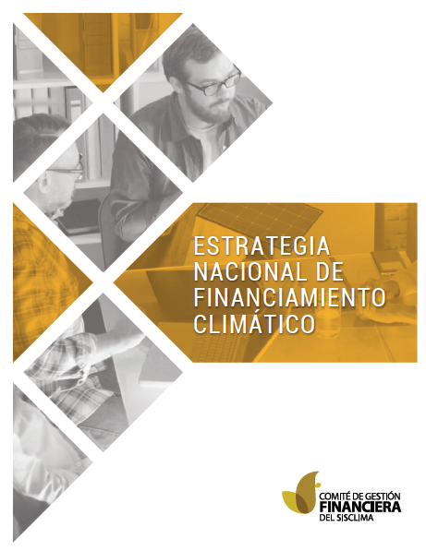
Estrategia Nacional de Financiamiento Climático

Slide 6
El Sistema MRV de Financiamiento Climático, es un componente del MRV Nacional
Esquema de Sistema MRV Nacional
Coordinación Interinstitucional
Emisiones
Financiamiento
Reducciones
Seguimiento de Emisiones
IDEAM
Seguimiento a Proyectos de Reducción de Emisiones
MADS
Seguimiento de a Financiamiento de Acciones Climáticas
DNP
Notes:
SISCLIMA - Comité de Gestión Financiera, Sistema MRV de Financiamiento Climático - constituye uno de los tres elementos del Sistema MRV Nacional que además incluye el seguimiento de las emisiones de GEI y de los proyectos orientados a reducir emisiones de GEI.
Promoción de coordinación a nivel interinstitucional: distintas instituciones se unen a dar información, revisar (validar) información - instituciones pensando en financiamiento climático
Colombia ha sido uno de los primeros países en la creación del sistema en la región de América Latina y el caribe.
Con este sistema el país va a la vanguardia en el cumplimiento de requerimientos derivados del Acuerdo de París, lo que marcará una importante pauta para la región y para el mundo

Slide 7
Sistema de Monitoreo, Reporte y Verificación de Financiamiento Climático en Colombia
2

Slide 8
Sistema MRV de Financiamiento Climático en Colombia
¿ Qué es?
Procesos de gestión de información para el seguimiento y reporte de flujos del financiamiento climático público doméstico, público internacional y privado en Colombia
Información para la toma de decisiones
Datos de gasto/inversión
Notes:
Proceso de gestión de información enmarcado en la institucionalidad de Cambio Climático en Colombia (SISCLIMA-Comité de Gestión Financiera)

Slide 9
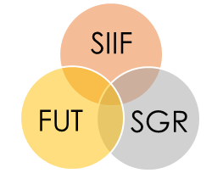
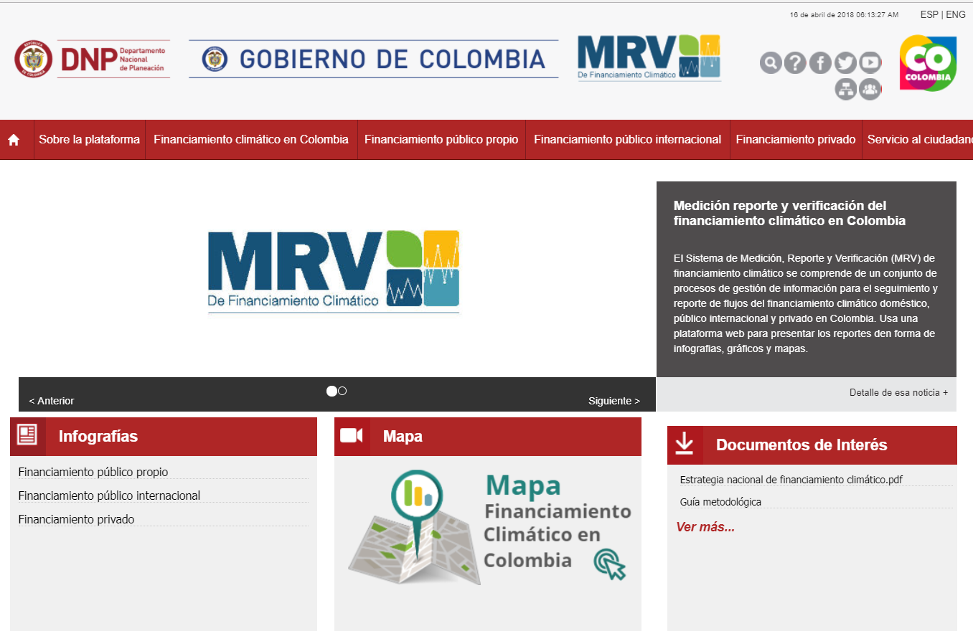


Sistema MRV de Financiamiento Climático en Colombia
Público Doméstico
Privado
EAM, EAI,
EAH
Público Internacional
Usa sistemas de información existentes
Aplica Guía Metodológica para la Clasificación de Acciones y Rastreo de Inversión
Reporta en plataforma en línea
https://mrv.dnp.gov.co
Notes:
Cómo lo hace:
1. Haciendo uso de sistemas de información existentes.
DANE: Encuesta Anual Manufacturera - EAM
Encuesta Ambiental Industrial – EAI
Encuesta anual Hotelera - EAH
2. Este rastreo se hace siguiendo los lineamientos de la Guía Metodológica para Clasificar y Medir el Financiamiento Climático en Colombia.
Esta guía metodológica: Define acciones en cambio climático
Clasifica las acciones en 12 sectores y 38 subsectores
Categoriza en acciones directas o asociadas
Categoriza por tipo de impacto de la acción (mitigación, adaptación, integral)
Orienta en los pasos para el rastreo de diferentes fuentes de financiación
3. A través de una plataforma en línea que integra la información de rastreo de flujos de financiamiento climático, y que genera reportes gráficos (por tipo de acción, sector, nivel territorial de gobierno, tipo de fuente).

Slide 10
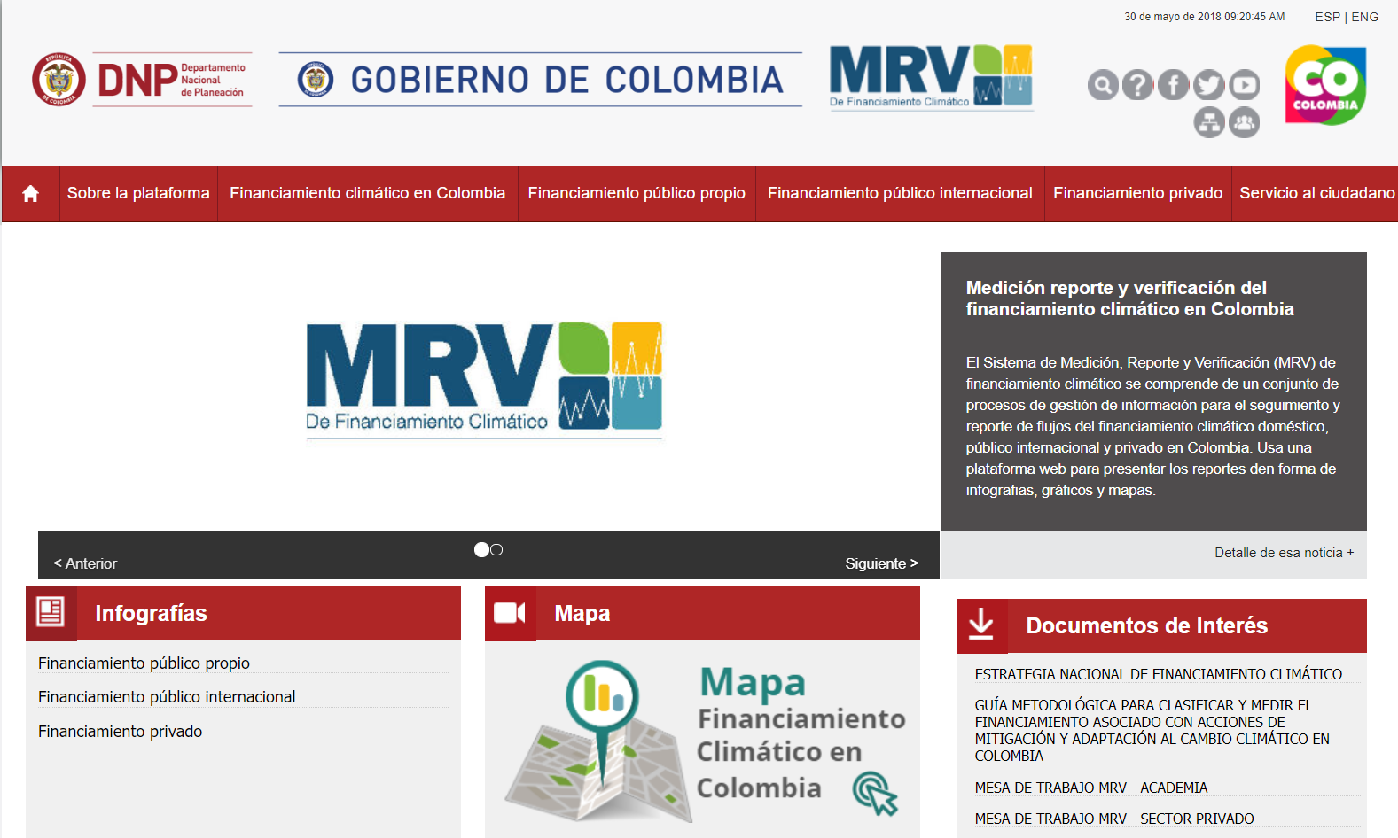
Sistema MRV de Financiamiento Climático
Plataforma en línea: https://mrv.dnp.gov.co

Slide 11
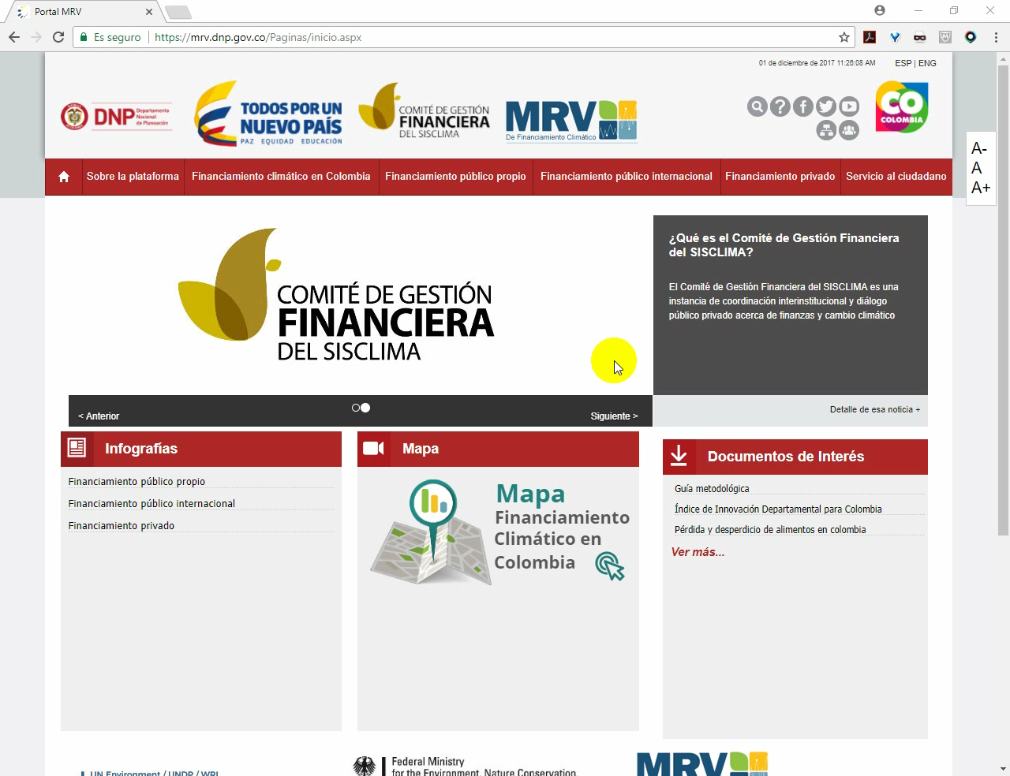
Plataforma del Sistema MRV de Financiamiento Climático
Tipo de Reporte Infografías
Notes:
DAR CLICK EN FLECHA ABAJO PARA REPRODUCIR VIDEO
Departamento de Nariño: primer departamento en inversión con respecto a su presupuesto (Tercera Comunicación Nacional)
Inversión pública con alto componente en cambio climático: enfoque a recursos hídrico, conservación de cuencas, restauración de áreas protegidas por ejemplo. Además acciones en energía y agropecuario.

Slide 12
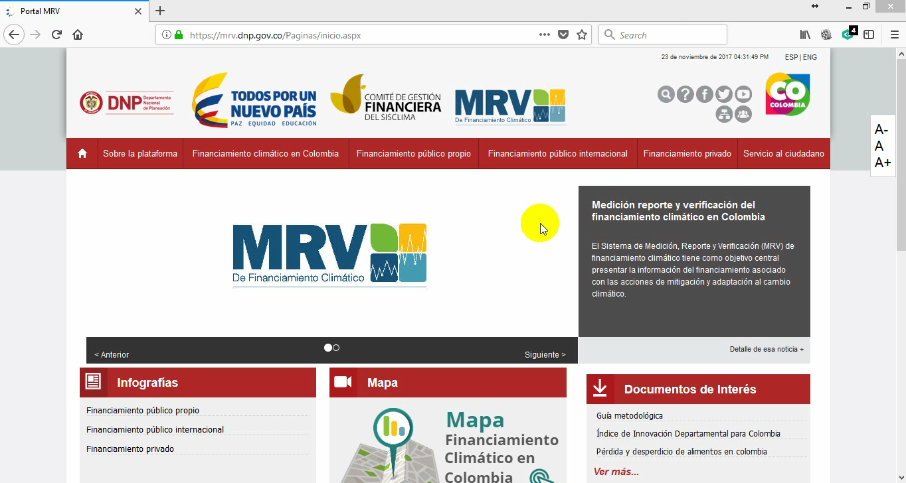
Plataforma del Sistema MRV de Financiamiento Climático
Mapa de acciones en el Departamento de Nariño
Notes:
DAR CLICK EN FLECHA ABAJO PARA REPRODUCIR VIDEO
Departamento de Nariño: primer departamento en inversión con respecto a su presupuesto (Tercera Comunicación Nacional)
Inversión pública con alto componente en cambio climático: enfoque a recursos hídrico, conservación de cuencas, restauración de áreas protegidas por ejemplo. Además acciones en energía y agropecuario.

Slide 13
Rastreo de inversiones asociadas a cambio climático
Colombia es el primer país en contar con un sistema para el rastreo de flujos de financiamiento público, privado e internacional en cambio climático.
Promedio de inversión anual para el período 2011-2016*
Público doméstico | Público internacional** | Privado doméstico*
$1,26 billones 56% Nación 44% Territorios 0,15% del PIB 2016 | $0,13 billones 82% Bilateral 18% Multilateral 0,02% del PIB 2016 | $0,36 billones 0,04% del PIB Colombia 2016
https://mrv.dnp.gov.co
*Primer rastreo de flujos privados en Colombia - período 2011a 2015 **Corresponde a recursos no reembolsables
Fuente: DNP, 2017

Slide 14
Consolidado rastreo de inversiones por objetivo y sector
Fuente | Inversiones por objetivo |  |  | Sectores de mayor Inversión
 | Mitigación | Adaptación | Integral
Público doméstico | 12% | 57% | 31% | Gestión del riesgo 38% | Medio ambiente 31% | Agropecuario 17%
Público internacional | 7% | 8% | 85% | Medio ambiente 85% | Desarrollo urbano y transversal 10% | Energía 5%
Privado doméstico | 48% | 31% | 21% | Industrial 55% | Medio ambiente 34% | Residuos 6%
Fuente: DNP, 2017
Notes:
En mitigación predominan inversiones relacionas al control de la contaminación atmosférica, pero no necesariamente a reducción de emisiones de CO2
En adaptación las principales inversiones se enfocan a la prevención y tratamiento de aguas residuales, protección de la biodiversidad y ecosistemas.

Slide 15
Brecha anual de inversiones en financiamiento climático
El país debe incrementar sus inversiones en mitigación en $2,3 billones de pesos anuales (equivalente al 0,27% del PIB 2016) para cumplir la meta de reducir emisiones en un 20%.
Brecha anual de financiamiento en mitigación $2,3 billones de pesos
Sector público $0,6 billones
Sector privado $1,7 billones
En adaptación se requiere avanzar en la definición de las metas nacionales y su costeo
Fuente: DNP, 2017

Slide 16
Hacia la sostenibilidad del Sistema MRV de Financiamiento Climático en Colombia
Promover uso y apropiación
Establecer sinergias con otros componentes del MRV Nacional
Fortalecer los procesos de rastreo
Integración de prácticas de reporte de uso en el sector privado
https://mrv.dnp.gov.co

Slide 17
Sistema MRV de Financiamiento Climático en Colombia
3 mensajes
Existe un marco institucional en Colombia: Comité de Gestión Financiera (SISCLIMA) y Estrategia Nacional de Financiamiento Climático
El Sistema MRV es una herramienta para la gestión de información en Financiamiento Climático en Colombia y la toma de decisiones.
La movilización de recursos para el financiamiento climático y su reporte no es una tarea exclusiva del Gobierno, es una tarea del país (involucrar al Sector Privado y Academia)

Slide 18
¡Gracias!
Juan Felipe Franco
jufranco@dnp.gov.co

